Slide 1
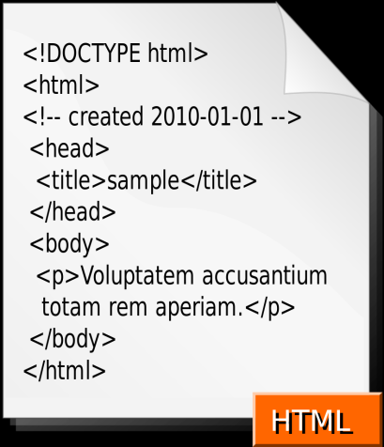
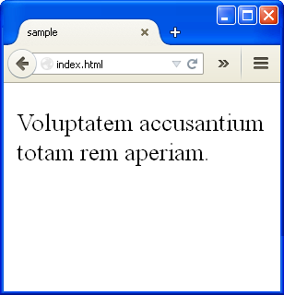
Les bases du langages HTML et CSS

Slide 2
Objectifs
Comprendre les principes de base et la structure d’un document HTML
Savoir mettre en forme du texte (gras, italique, etc...)
Savoir afficher des images
Savoir construire et mettre des objets (texte, images, etc…) dans un tableau
Savoir créer des liens vers d’autres documents

Slide 3
Sites de référence
https://www.w3schools.com/
https://developer.mozilla.org/fr/docs/Web/HTML
https://openclassrooms.com/fr/courses/1603881-apprenez-a-creer-votre-site-web-avec-html5-et-css3/1604361-creez-votre-premiere-page-web-en-html
Livre-HTML-CSS.pdf
http://lewebpedagogique.com/langemelanie/files/2014/05/Livre-HTML-CSS.pdf
http://mathsoup.xyz/lycee/index.php?d=Informatique&c=HTML-CSS

Slide 4
I. Quelques termes importants

Slide 5
1.1 Internet
Réseau informatique mondial physique accessible au public
Composé des réseaux publics, privés, universitaires, commerciaux, ...

Slide 6
1.2 www - world wide web
WWW :
"le web"
" la toile d'araignée mondiale"
Ensemble des informations contenues sur les machines du réseau et la manière de communiquer entre elles.
Le web est une application du réseau internet parmi d'autres (mail, messagerie instantanée, partage de fichiers P2P, streaming vidéo, etc.).

Slide 7
1.3 HTML- HyperText Markup Language
Langage de balisage de " fichiers hypertextes "
(pages web)
Utilisé pour décrire des pages web
Langage de description ≠ langage de programmation !!

Slide 8
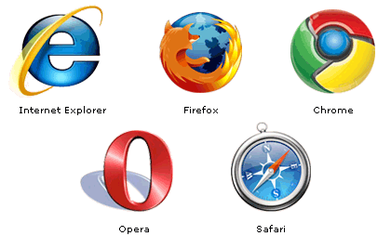
1.4 HTML- HyperText Markup Language
On visualise les fichiers HTML avec des navigateurs web :

Slide 9
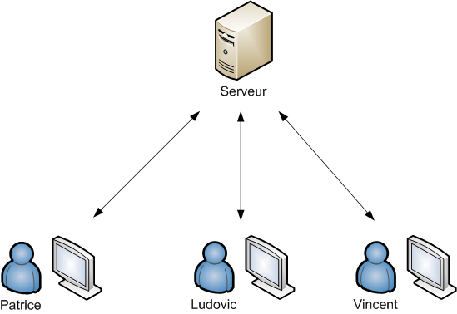
1.5 Principe de fonctionnement du Web : Client/Serveur
Un site web classique fonctionne sur un système Cient-Serveur (voir Wikipaedia: https://fr.wikipedia.org/wiki/Client%E2%80%93serveur)
Client = Navigateur web
Un lien identifie de façon unique une ressource distante sur le réseau web (une application ou page web hébergée sur un serveur web).
Programme qui permet d'interroger un serveur par un lien ou URL.

Slide 10
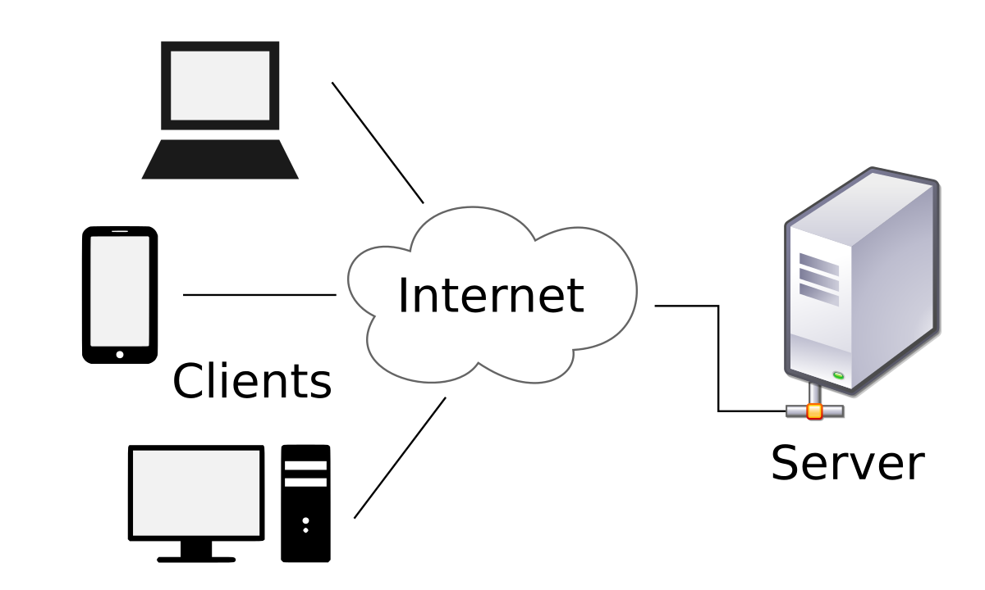
Requête
Lorsque qu'un lien ou URL est saisi dans le navigateur ou lorsque qu'un lien est cliqué à partir d'une page, le navigateur interroge le réseau par une requête.
requête
Le réseau s'occupe de trouver le bon serveur qui contient la ressource demandée.

Slide 11
Réponse
Le serveur interrogé construit une réponse et l'envoie au client (vers le navigateur de votre ordinateur).
réponse
Flux de données qui contient une page web.

Slide 12
Réponse
Le message échangé entre le client et le serveur transite sur le réseau en utilisant un protocole HTTP ou HTTPs ('s' pour sécurisé).
réponse

Slide 13
Réponse
La page web renvoyée peut être interprété par le navigateur qui reçoit la réponse.
réponse

Slide 14
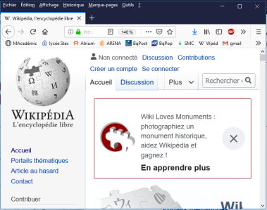
Réponse
Le navigateur affiche la page
réponse
Contient :
des balises HTML pour structurer l'information
du CSS pour la mise en page et le style
du JavaScript pour exécuter des petits traitements "coté client" (à l'opposé des traitements exécutés "coté serveur" lors de la préparation de la page).

Slide 15
II. Présentation du HTML

Slide 16
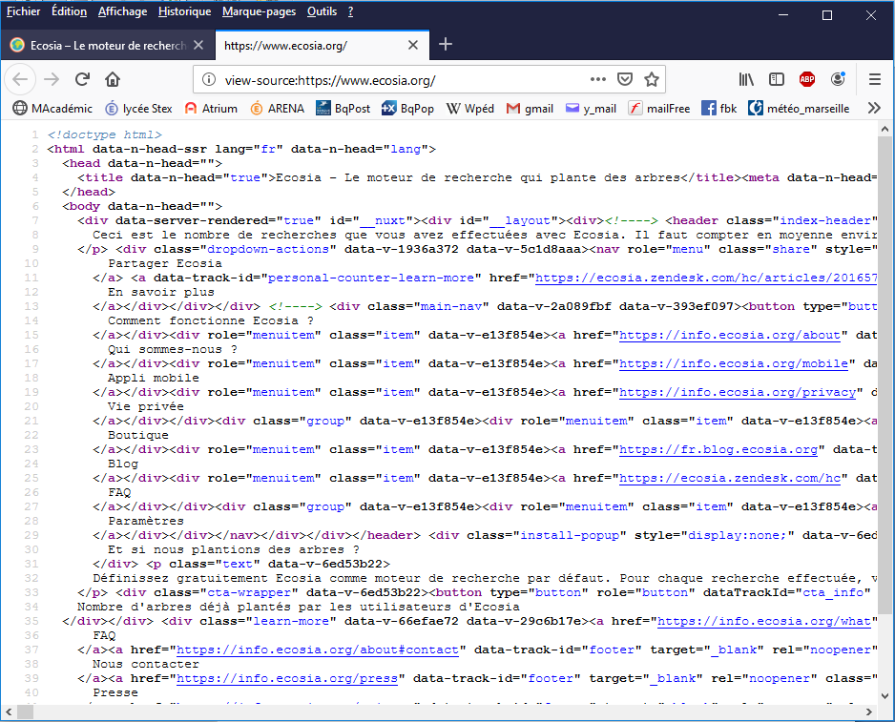
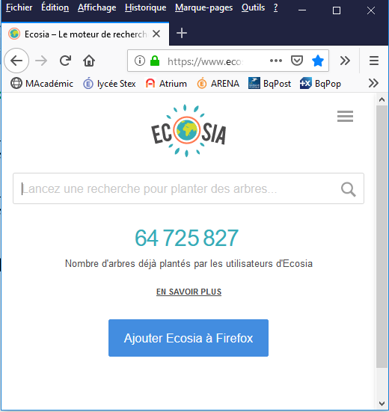
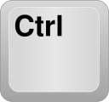
2.1 Pourquoi apprendre le HTML ?
Langage de représentation universel et unique.
Langage de représentation Transparent.
Exemple : https://www.ecosia.org/

Slide 17
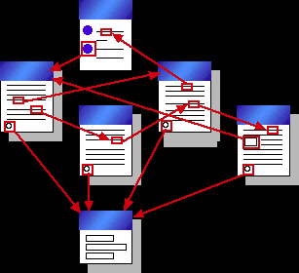
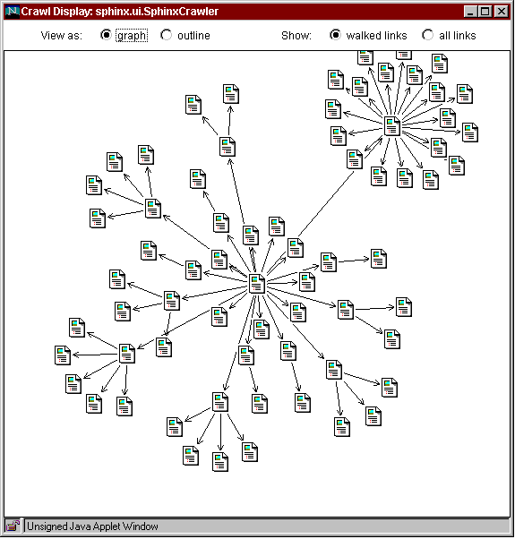
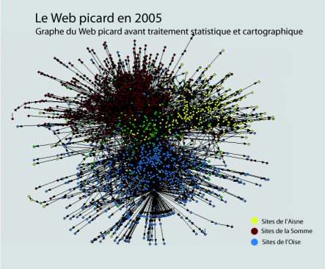
2.2 Qu’est-ce qu’un document HyperText ?
Les pages HTML sont du texte "enrichi".
Les liens hypertexte permettent de passer d'une page à une autre.

Slide 18
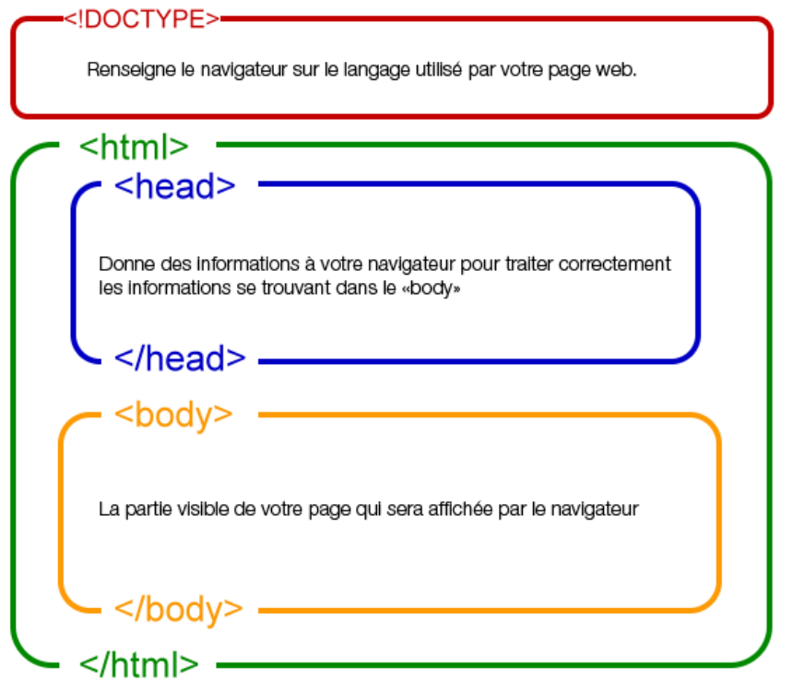
2.3 Structure d’une page HTML

Slide 19
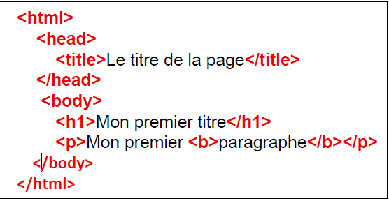
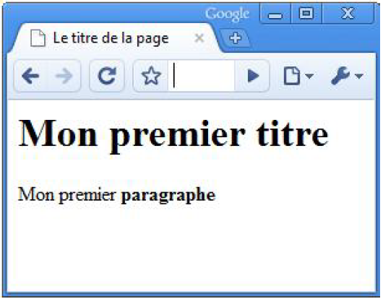
2.4 Un exemple de page HTML
Page vue par un codeur :
Avec un éditeur de texte (Notepad++, Vim, Emacs, Eclipse, etc.)
Page vue par un utilisateur:
Avec un navigateur (Firefox, Chrome, etc.)

Slide 20
2.3 Un exemple de page HTML
Certains éléments, comme <html>, <body>, <b> etc... ne sont pas affiché sur la page web.
Ces éléments donnent des indications au navigateur sur la façon d’afficher le texte.

Slide 21
III. Programmer en HTML

Slide 22
3.1 Le HTML : un langage à balises
Pour composer une page web, on écrit donc du texte, et on y insère des balises pour mettre en forme ce texte.
Un document HTML est donc composé de texte et de balises.
Exemple de contenu de balise:
Les balises sont :
<html>, <head>, <title>, </title>, </head>, <body>, <h1>, </h1>, <p>, <b>, </b>, </p>, </body>, </html>

Slide 23
Une balise HTML est un élément de texte (un nom) encadré par le caractère inférieur (<) et le caractère supérieur (>).
Exemple : <h1> (titre 1)
Une balise ouverte doit (presque) toujours être refermée.
Exemple : <h1> « du texte » </h1>
Il existe de nombreuses balises pour mettre en forme et enrichir le texte.
Exemple : <h1>, <h2>, <i><b><u><img><video> , etc.
Le texte écrit entre la balise ouvrante et la balise fermante est le contenu de la balise.

Slide 24
Exemple:
Mon premier <b>paragraphe</b>,
Le terme « paragraphe » est le contenu de la balise <b>.
Exercice: Trouver le contenu de chaque balises
Contenu de la balise <head> : <title>Le titre de la page</title>
Contenu de la balise <h1> : Mon premier titre
Contenu de la balise <body> :
<h1>Mon premier titre</h1>,
<p>Mon premier <b>paragraphe</b></p>

Slide 25
3.2 Structure de base d’un document HTML
L'ensemble d’un document HTML est contenu entre les balises <html> et </html>.
<html>
<head>
</head>
<body>
</body>
</html>
Informations supplémentaires/facultatives, qui n’apparaissent pas directement sur la page,
Affiché dans la barre de titre du navigateur
Encodage des caractères
Nom de la page
code des fonctions (JavaScript)…
Informations qui apparaissent directement sur la page

Slide 26
Les principales balises :
Correspond au texte qui sera affiché comme titre de l’onglet.
Le contenu de cette balise ne correspond pas à un titre qui apparaîtrait directement sur la page.
heading 1 : titres principal , à l’intérieur de la page.
Taille de police plus grande
<h2> pour les sous-titres,
<h3> pour les titres de section,
etc...
Définit un paragraphe
<b> (bold) permet de mettre du texte en gras.
<i> (pour italic) .
<em> (pour emphasis)

Slide 27
Référence :
https://www.w3schools.com/html/html_intro.asp

Slide 28
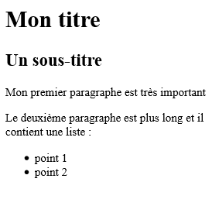
3.3 Structuration des pages
Le HTML permet de structurer les pages pour mieux faire ressortir les titres, les sous-titres, les paragraphes, les listes, les citations, etc
<h1> Mon titre </h1>
<h2> Un sous-titre </h2>
<p> Mon premier paragraphe est très important </p>
<p> Le deuxième paragraphe est plus long et il contient une liste :
<ul>
<li> point 1</li>
<li> point 2</li>
</ul>
</p>
Code HTML
Résultat sur le navigateur

Slide 29
3.4 Mise en forme du texte – Imbriquer les balises
Des balises de mise en forme du texte telles que <i>, <b>, <u> permettent de mettre une partie du texte en gras, italique, souligné,...
Exemple:
Une partie en <b> gras </b> et une en <i> italique </i>
Résultat: Une partie en gras et une en italique
Il est possible d’imbriquer les balises de mise en forme du texte.
Exemple:
Une partie en <u><i> italique </i> et tout est souligné </u>
Résultat: Une partie en italique et tout est souligné

Slide 30
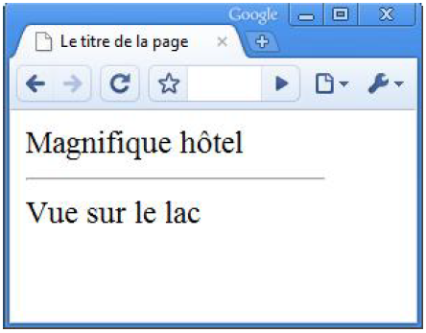
3.5 Attributs d’une balise
Exemple:
Magnifique hôtel
<hr width=’150px’ align=’left’/>
Vue sur le lac
L’attribut align =’left’ permet de placer le début de la ligne à gauche de la page.
L’attribut width=’150px’ permet de définir la largeur de la ligne à 150 pixels.
La balise <hr/> permet d’afficher des lignes horizontales
Par défaut, la ligne sera affichée sur toute la largeur de la page.

Slide 31
Caractéristiques d’un attribut
Un attribut a un nom (width) suivi du signe « = » et d’une valeur (’150px’).
Les attributs d’une balise s’insèrent après le nom de la balise et avant le chevron de fermeture (>).
Les attributs ne se placent que dans la balise d’ouverture, jamais dans celle de fermeture.
Quand il y a plusieurs attributs, ils sont placés les uns à la suite des autres, dans un ordre quelconque et séparés par des espaces.
La valeur de l’attribut est entourée par des guillemets (width="150px") ou des apostrophes (width=’150px’).

Slide 32
Référence :
https://www.w3schools.com/html/html_attributes.asp

Slide 33
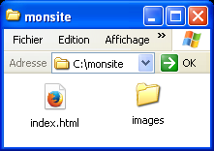
3.6 Structuration des fichiers
Il est important de structurer le stockage des fichiers
Le fichier de lancement du site s’intitule index.html
Il convient de le placer dans un dossier portant le nom de votre site (par exemple C:\monsite).
Pour lancer le site dans le navigateur, il suffit de double-cliquer sur le fichier index.html.

Slide 34
3.7 Insertion d’images
Toutes les images associées aux pages du site doivent être placées dans un dossier nommé par exemple « images ».

Slide 35
Différentes manières d’insérer de l’image dans le texte :
En spécifiant un chemin réduit qui, par défaut, partira du dossier courant (C:\monsite) :
<img src='images/pacman.jpg' alt='pacman' />
En spécifiant l’adresse internet (URL) de l’image :
<img src='images/pacman.jpg' alt='pacman' />
En spécifiant le chemin complet à partir de la racine (plus sûr !!):
<img src='C:/monsite/images/pacman.jpg' alt='pacman' />

Slide 36
Remarque:
<img src = ‘C:/monsite/images/pacman.jpg' alt='pacman' />
Chemin d’accès du fichier image
Attribut src : soucre
Balise <img/> : insérer une image

Slide 37
Référence :
https://www.w3schools.com/html/html_images.asp

Slide 38
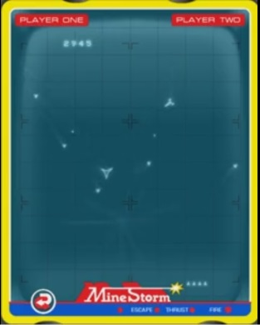
3.8 Insertion de vidéos (HTML5)
Lancement de plusieurs vidéos les unes à la suite des autres :
Exercice: trouver les différentes balises, leur contenu et les attributs correspondants

Slide 39
Référence :
https://www.w3schools.com/html/html5_video.asp

Slide 40
3.9 Insertion de liens : sans liens, pas de web !!
La balise <a>, avec son attribut href permet de créer un hyperlien vers une autre page (locale ou internet).
Exemple 1:
<a href="https://www.ecosia.org/">ECOSIA </a>
Valeur de l’attribut href : chemin d’accès à la page /site internet
Attribut href
Contenu de la balise <a></a> :
Texte ou image
Balise <a> ouvrante
Balise <a> fermante

Slide 41
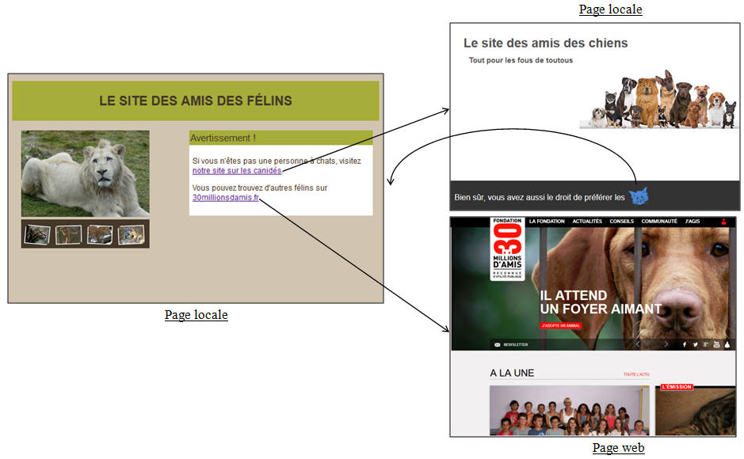
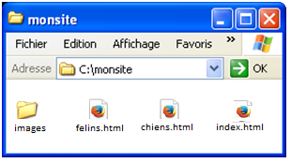
Exemple 2:
felins.html :
... visitez <a href='chiens.html'> notre site sur les canidés</a> …
... <a href='http://www.30millionsdamis.fr'> 30millionsdamis.fr </a>
chiens.html :
texte
... préférer les <a href= 'felins.html '>
<img src='images/tete_chat.png' />
</a> ...
image

Slide 42
Référence :
https://www.w3schools.com/html/html_links.asp

Slide 43
3.10 Balises sans contenus
La plus part des balises ont un contenu :
Ex : <b>belle</b>
D’autres balises n’ont pas de contenu :
Ex : <hr/>, ou encore <img src=’...’/>).
Plutôt que d’écrire la balise ouvrante et la balise fermante
<hr><hr/>
on fusionne ces deux balises :
<hr/>
On n’écrit qu’une seule balise dans laquelle le slash se situe à la fin de la balise :
<hr/>
<img src=’...’/>

Slide 44
3.10 Balises sans contenus
La plus part des balises ont un contenu :
Ex : <b>belle</b>
D’autres balises n’ont pas de contenu :
Ex : <hr/>, ou encore <img src=’...’/>).
Plutôt que d’écrire la balise ouvrante et la balise fermante
<hr><hr/>
on fusionne ces deux balises :
<hr/>
On n’écrit qu’une seule balise dans laquelle le slash se situe à la fin de la balise :
<hr/>
<img src=’...’/>

Slide 45
3.11 Balises <span>
La balise <span> n’a aucun effet :
Un peu de texte
Un <span> peu de </span> texte
Utile pour délimiter une portion du texte entre <span> et <\span>
Mettre en forme la portion de texte
(CSS)
Modifier la portion de texte
(JavaScript)

Slide 46
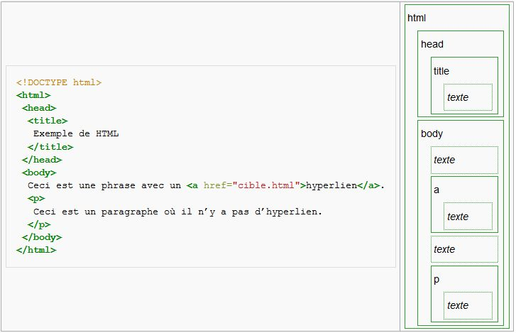
3.12. !DOCTYPE html
La structure globale d’un document HTML :
<!-- Marque le début du document HTML -->
<!-- Marque le début de la zone d'en-tête -->
<!-- Titre du document -->
<!-- Marque la fin de la zone d'en-tête -->
<!-- Marque le début du corps de la page -->
<!-- Marque la fin du corps de la page -->
<!-- Marque la fin du document HTML -->

Slide 47
<!DOCTYPE html>
<! DOCTYPE> : 1ère déclaration écrite dans un document HTML, avant la balise <html>
<! DOCTYPE> n’est pas une balise <html>
Instruction qui permet au navigateur web de connaître la version de HTML dans laquelle est écrite la page.
Fait référence à une DTD (Document Type Definition) – Définition de la structure d’un document.
Spécifie les règles du HTML, de sorte que les navigateurs affichent correctement le contenu
Voir : https://www.w3schools.com/tags/tag_doctype.asp
https://fr.wikipedia.org/wiki/Standard_Generalized_Markup_Language

Slide 48
Le HTML5 ne repose pas sur le SGML (Standard Generalized Markup Language). Il ne nécessite pas de référence à une DTD
On valide le HTML5 avec un shéma XSD (XML Shema Definition)
Voir : https://www.w3schools.com/xml/schema_intro.asp
Toujours ajouter la déclaration <!DOCTYPE html> à un document HTML

Slide 49
3.13 Un document html est hiérarchique
Fils de html : head et body
Fils de body: h1et p
Fils de head: title
Fils de p: b

Slide 50
Bilan: liste de toutes les balises HTML
https://www.w3schools.com/tags/ref_byfunc.asp
https://developer.mozilla.org/fr/docs/Web/HTML/Element

Slide 51
IV. La CSS
Cascading Style Sheets
habille le HTML

Slide 52
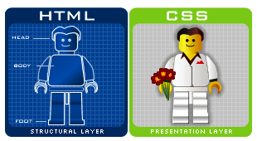
4.1 A quoi sert la CSS
Les CSS (Cascading Style Sheets - feuilles de style en cascade, forment un langage informatique qui décrit la présentation des documents HTML.
Idée principale :
Séparer le fond de la forme
Mettre en forme le texte (police, taille du texte, style, couleur ...)
Positionner, mettre en page des différents éléments de la page

Slide 53
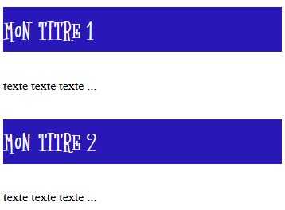
4.2 La syntaxe de la CSS
Code HTML
<h1> Mon titre 1 </h1>
<p> texte texte texte ... </p>
<h1> Mon titre 2 </h1>
<p> texte texte texte ...</p>
Code CSS
h1{
background-color : #2A17B7;
color : white;
font-size : 20px;
font-family : darkmoon;
}

Slide 54
Ecriture générale:
La syntaxe de base de CSS est composée de 3 parties :
un sélecteur
une propriété
une valeur
sélecteur { propriété : valeur }
Exemple:
h1 { font-size : 20px },
sélecteur
propriété
valeur
Tous les titres principaux du document auront une taille de 20 pixels
https://www.w3schools.com/css/css_syntax.asp

Slide 55
Propriétés:
Si la valeur d’un attribut contient un espace, alors la valeur de l’attribut s’écrit en guillemets :
h2 { font-family : "sans serif" }
Il est possible de définir plusieurs attributs pour un même sélecteur. Chaque propriété sera séparée par un point-virgule :
p {font-family:"sans serif"; font-size: 90%; color: blue}

Slide 56
En écrivant une propriété par ligne, la lisibilité est meilleure :
P
{
font-family:"sans serif";
font-size: 90%;
color: blue
}

Slide 57
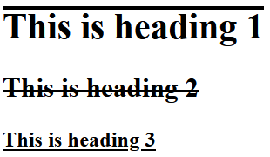
4.3 Mise en forme du texte
https://www.w3schools.com/css/css_text.asp
Les différentes propriétés du texte sont les suivantes:
color : black, red, green, #A254FC…
text-align : center, left, right, justify
text-decoration : none, underline, overline, line-through
text-transform : uppercase, lowercase, capitalize
text-indent : nb px (positif ou négatif)
letter-spacing : nb px (positif ou négatif)
line-height : en px (pixels), em (taille police), %
direction : rtl (right to left), ltr (left to right)
word-spacing : en px (pixels), em (taille police), %
text-shadow : 3 paramètres

Slide 58
4.4 Gestion de la font
https://www.w3schools.com/css/css_font.asp
Les différentes propriétés de la font sont les suivantes:
font-family : "Times New Roman", Times, serif …
font-style : normal, italic, oblique
font-size : en px (pixels), em (taille police), %
font-weight : normal, bold
font-size : vw (viewport width) – Responsive font size
font-variant : normal, small-caps

Slide 59
4.5 Grouper les sélecteurs
Si certaines propriétés s’appliquent à plusieurs sélecteurs, il est possible de les grouper :
h1{
color : blue;
font-family : "sans serif";
}
h2{
color : blue;
font-family : "sans serif";
}
h1,h2{
color : blue;
font-family : "sans serif";
}

Slide 60
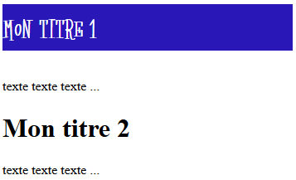
4.6 Les différentes manières de placer le code CSS
https://www.w3schools.com/css/css_howto.asp
Dans les balises HTML avec l'attribut style : une méthode lourde à éviter !!
<h1
style = "background-color : #2A17B7;
color : white;font-size : 20px;
font-family : darkmoon;">
Mon titre 1
</h1>
<p> texte texte texte ...</p>
<h1> Mon titre 2 </h1>
<p> texte textetexte ...</p>
Dans ce cas, seule la première balise est concernée.

Slide 61
Dans le « HEAD » en précisant les balises concernées: une méthode à éviter aussi !!
<html>
<head>
<style>
h1{
background-color : #2A17B7;
color : white;
font-size : 3em;
font-family : darkmoon;
}
</style>
</head>
<body>
<h1> Mon titre 1 </h1>
<p> texte texte texte ... </p>
<h1> Mon titre 2 </h1>
<p> texte texte texte ... </p>
</body>
</html>
Dans ce cas, toutes les balises <h1> du document sont concernées.

Slide 62
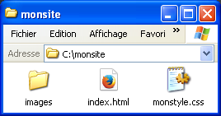
Dans un fichier (par exemple : monstyle.CSS) séparé : LA méthode à utiliser autant que possible !!
<html>
<head>
<linkrel="stylesheet”
ref="monstyle.css">
</head>
<body>
<h1> Mon titre 1 </h1>
<p> texte texte texte ... </p>
<h1> Mon titre 2 </h1>
<p> texte texte texte ... </p>
</body>
</html>
body{
background : white;
}
h1{
background-color : #2A17B7;
color : white;
font-size : 3em;
font-family : darkmoon;
}
Code CSS à enregistrer dans le fichier monstyle.CSS dans le dossier courant…

Slide 63
4.7 Les différentes types d’éléments en HTML
Les éléments de type «block »
Commence toujours sur une nouvelle ligne et prend toute la largeur disponible dans la page
Exemple : p, div, h1, h2, ol, ul, form
peut contenir d’autres éléments de type block ainsi que des éléments de type inline.

Slide 64
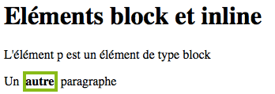
Les éléments de type «inline »
S’insère toujours dans la ligne où elle est placée.
Exemple : a, strong, img, span
Prennent uniquement la largeur qui leur est nécessaire (c’est-à-dire la largeur de leur contenu).

Slide 65
4.8 Formater un ensemble d’éléments avec l’attribut « class »
Attribut « class » : permet de formater plusieurs éléments de même type avec la même mise en forme.
Exemple : sur un site de mathématique, une mise en forme différente pour les définitions et les théorèmes
Référence:
https://www.w3schools.com/html/html_classes.asp

Slide 66
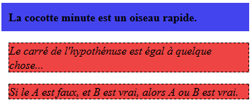
HTML
<p class='definition'>
La cocotte minute est un oiseau rapide.
</p>
<p class='theorem'>
Le carré de l'hypothénuse est égal à quelque chose...
</p>
<p class='theorem'>
Si le A est faux, et B est vrai,alors A ou B est vrai.
</p>
CSS
p.theorem{
background-color : #EE4444;
font-style : italic;
border-style : dashed;
border-width : 1px;
margin-left : 10px;
}
p.definition{
background-color : #4444EE;
font-weight : bold;
padding : 10px;
}

Slide 67
4.9 Formater un élément précis avec l’attribut « id »
Attribut « id » : permet de formater un élément précis avec une mise singulière .
Exemple : sur le site de mathématique précédent, vous souhaitez qu’un des deux théorèmes soit mis en valeur par un encadrement rouge.
Référence:
https://www.w3schools.com/html/html_id.asp

Slide 68
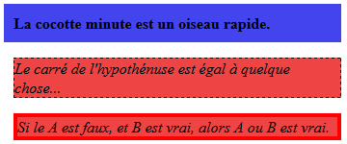
HTML
<p class='definition'>
La cocotte minute est un oiseau rapide.
</p>
<p class='theorem'>
Le carré de l'hypothénuse est égal à quelque chose...
</p>
<p id='th_logique_1' class='theorem'>
Si le A est faux, et B est vrai,alors A ou B est vrai.
</p>
CSS
p.theorem{
background-color : #EE4444;
font-style : italic;
border-style : dashed;
border-width : 1px;
margin-left : 10px;
}
p#th_logique_1{
border-style : solid;
border-width : 4px;
border-color : red;
}

Slide 69
4.10 Balise div, marges et espacement
Une balise <div>, qui signifie « division du document », est un conteneur dans lequel des éléments sont placés pour les maintenir ensemble.
Permet de:
Appliquer un même style à un groupe d’éléments
Placer différents éléments ensembles sur une page en utilisant les attributs class ou id.
Références:
https://www.w3schools.com/Tags/tag_div.asp
https://www.w3schools.com/css/css_boxmodel.asp

Slide 70
Modèle de boite
Tous les éléments HTML peuvent être considérés comme des boîtes.
Content- Le contenu de la boîte, où le texte et les images apparaissent
Padding- Efface une zone autour du contenu. Le Padding est transparent
Border- Bord autour du Padding et du Content
Margin- Efface une zone en dehors du Border. La Margin est transparente
https://www.w3schools.com/css/css_boxmodel.asp

Slide 71
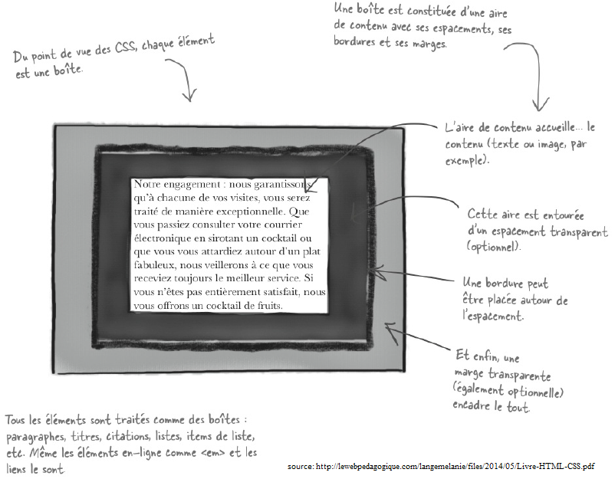
Exemple:

Slide 72
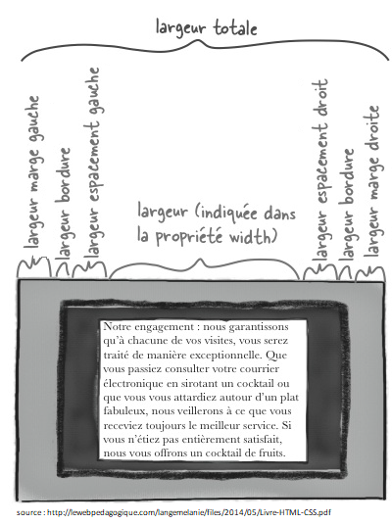
Pour ajouter de l’espacement, on utilise la propriété padding.
Pour ajouter une marge, on utilise la propriété margin.
Largeur totale : additionner la largeur de l’aire de contenu à celles des marges de gauche et de droite plus celle de la bordure qu’il faudra compter deux fois puisqu’il y en a une à gauche et une autre à droite

Slide 73
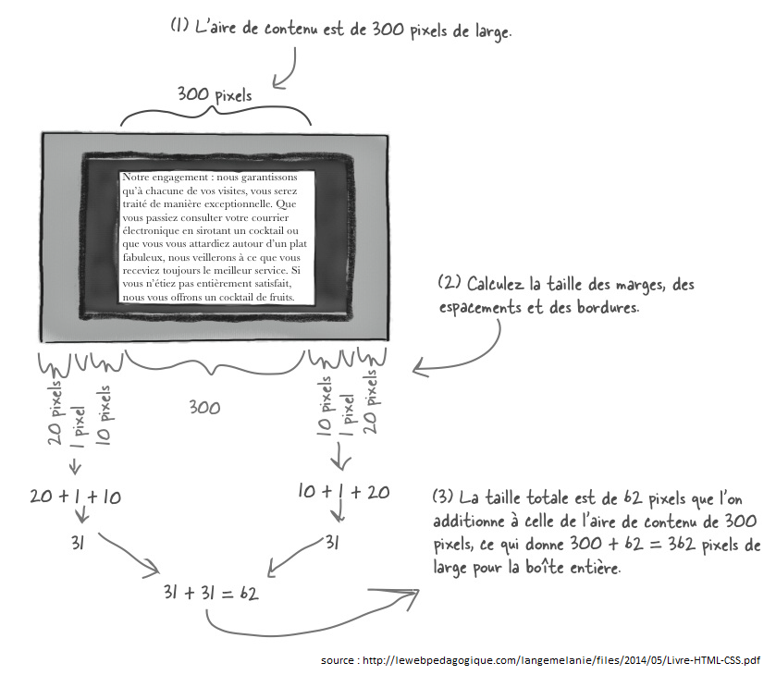
Exemple:

Slide 74
Références :
https://www.w3schools.com/css/css_border.asp
https://www.w3schools.com/css/css_margin.asp
https://www.w3schools.com/css/css_padding.asp

Slide 75
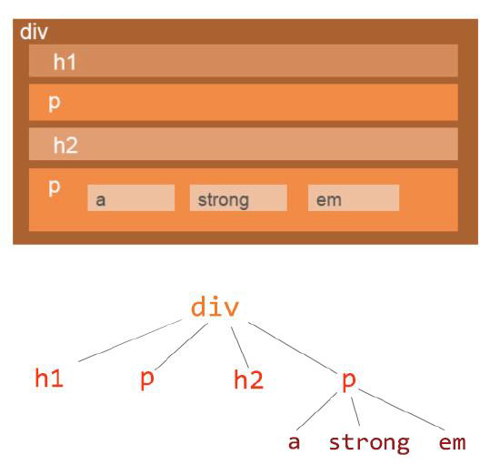
4.11 Hiérarchie dans les balises : parents et enfants
Notion d’enfant et de descendances
Enfants de <div>
h1, p ,h2 ,p sont enfants de <div>

Slide 76
Notion d’enfant et de descendance
Enfants de <p>
a, strong et em sont enfants du p dans lequel ils sont contenus (mais pas de l’autre <p>)

Slide 77
Notion de parent et d’ancêtre
Parent de <h1> <p> <h2> <p>
<div> est parent de <h1> <p> <h2> <p>

Slide 78
Notion de parent et d’ancêtre
Parent de <a> <strong> <em>
<p> est parent de <a> <strong> et <em>

Slide 79
Notion de parent et d’ancêtre
Ancêtre de <a> <strong> <em>
<div> est ancêtre de <a> <strong> et <em> (et de h1, p, h2, p)

Slide 80
Sélecteur de hiérarchie
Sélectionner <a> descendant de <p>
Pour sélectionner <a> descendant de <p> : p a {…….}
Noter l’espace entre p et a

Slide 81
4.12 Le flux : placement des éléments sur une page
Le navigateur utilise le flux pour effectuer la mise en pages des éléments HTML
Affichage des éléments (blocs) dans l’ordre de lecture:
Placement des éléments
<h1> Mon titre 1 </h1>
<p> texte texte texte ... </p>
<h1> Mon titre 2 </h1>
<p> texte texte texte ...</p>
Sens de lecture
De haut en bas de l’écran
De gauche à droite de l’écran

Slide 82
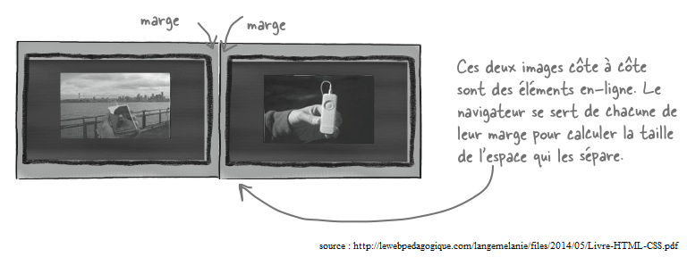
Les éléments « in-ligne » se placent les uns à côté des autres depuis le coin en haut à gauche jusqu’à celui en bas à droite.
(10px)
(20px)
(30px)
Référence:
https://www.w3schools.com/css/css_inline-block.asp

Slide 83
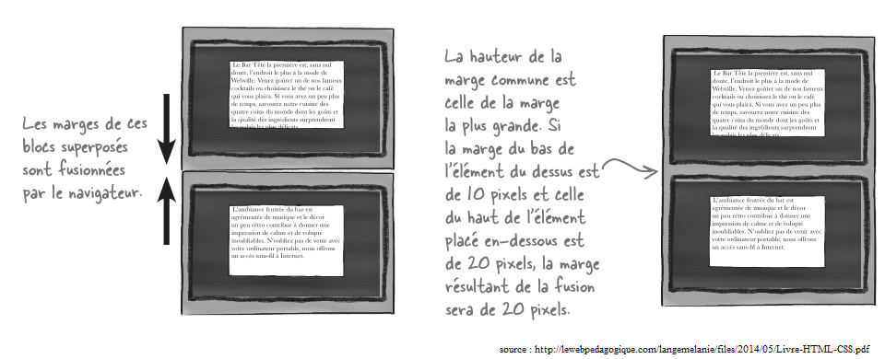
Eléments placés verticalement

Slide 84
4.13 Eléments flottants dans la page
Il est possible d’insérer des blocs flottants pour lesquels l'ordre d'empilement est légèrement différent de celui du flux normal.
Ordre de positionnement des blocs
L'arrière-plan et les bordures de l'élément racine du document ;
Les blocs qui descendent les uns à la suite des autres et qui sont situés dans le flux normal, dans l'ordre dans lequel ils apparaissent dans le code HTML ;
Les blocs flottants ;
Les éléments enfants positionnés, dans leur ordre d'apparition dans le code HTML ;
Procédure:
#id_flot
{
width: 200px;
float: right;
}
Donner un identifiant unique (id="id_flot") à l’élément que vous voulez faire flotter
Donner une largeur à cet élément, par exemple 200px
Ajouter la propriété float.

Slide 85
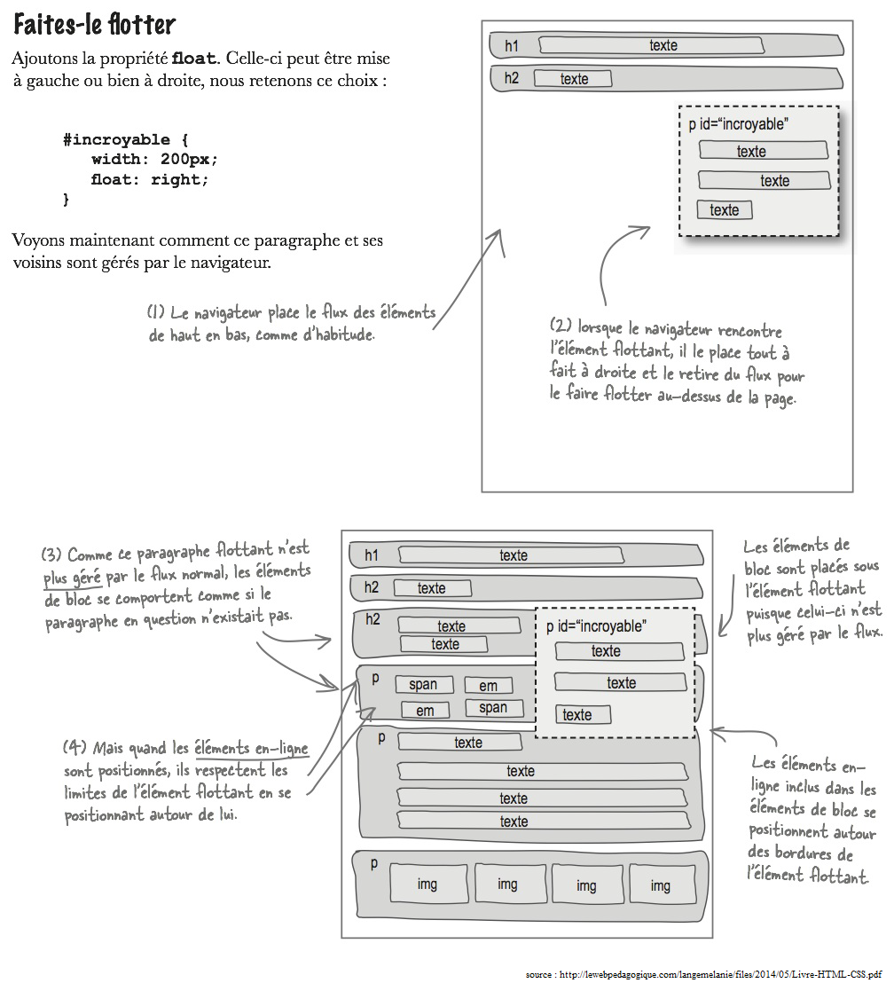

Slide 86
4.14 Les pseudo-classes
Permettent d'affecter un style à des éléments qui ne peuvent pas être représentés par un sélecteur habituel :
Mettre en forme un élément lorsque la sourie pointe dessus
WWW
Mettre en forme différemment les liens visités et non-visités
Mettre en forme un élément (zone de texte) lorsqu’il est sélectionné
https://www.w3schools.com/css/css_pseudo_classes.asp

Slide 87
Balises <a>
:active : lien actuellement sélectionné
:link: lien encore non visité
:visited: lien déjà visité
:hover: lien survolé par la sourie
Utilisation:
a:link { propriété 1; propriété 2;…}
a:visited { propriété 1; propriété 2;…}

Slide 88
Balises <p>
:first-letter : Apparence de la première lettre d'un paragraphe (lettrine)
:first-line : Apparence de la première ligne d’un paragraphe
Utilisation:
p : first-line { propriété 1; propriété 2;…}
p.classe1 : first-letter { propriété 1; propriété 2;…}

Slide 89
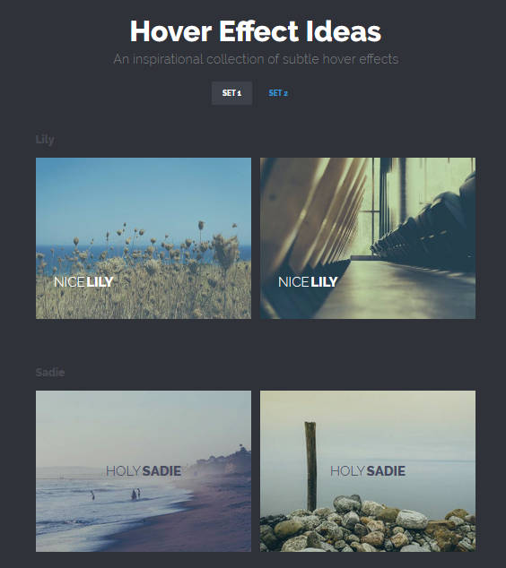
Sur toutes les balises
:hover : peut être appliqué sur toutes les balises. Permet de créer un effet de survol lorsque la sourie passe sur l’élément
Exemple:
Effet de survol sur une image :
https://tympanus.net/Development/HoverEffectIdeas/
Sur un paragraphe:
https://www.w3schools.com/css/tryit.asp?filename=trycss_pseudo-class_hover_div
https://www.w3schools.com/css/tryit.asp?filename=trycss_pseudo-class_hover_tooltip

Slide 90
Liens, boutons ou inputs
:focus: mettre en évidence l’élément lorsqu’on clique dessus
Exemple:
Effet sur un bouton
https://www.w3schools.com/css/tryit.asp?filename=trycss_link_focus

Slide 91
V. Quelques applications de la CSS

Slide 92
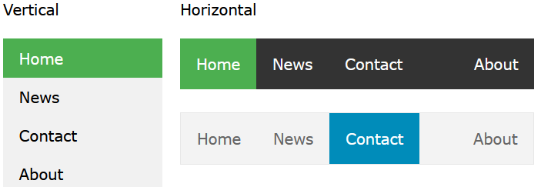
5.1 Barre de navigation
https://www.w3schools.com/css/css_navbar.asp

Slide 93
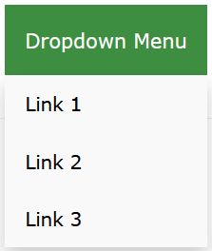
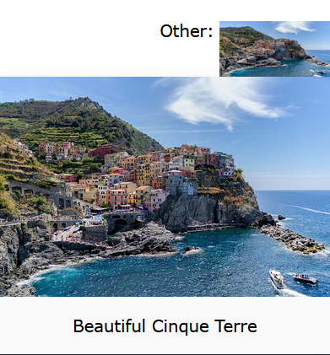
5.2 Menu déroulant
https://www.w3schools.com/css/css_dropdowns.asp

Slide 94
5.3 CSS Attribute Selector
https://www.w3schools.com/css/css_dropdowns.asp
Permettent d'affecter un style à des éléments qui ont un attribut ou valeur d’attribut particulier :
selector [attribute]: sélection d’un élément avec un attribut spécifique. Ex: a[target] { background-color: yellow;}
selector [attribute = "value"]: sélection d’un élément avec un attribut spécifique. (ici "value" = _blank)
Ex: a[target = blank] { background-color: yellow;}
selector [attribute ~= "value"]: sélection d’un élément avec un attribut qui contient un mot particulier.
Ex: [title ~= flower] {border: 5px solid yellow;}
selector [attribute |= "value"]: sélection d’un élément avec un attribut dont le nom commence par une valeur particulière.
Ex: [class |= "top"] {background: yellow;}
« value » doit représenter un mot entier

Slide 95
Permettent d'affecter un style à des éléments qui ont un attribut ou valeur d’attribut particulier :
selector [attribute ^= "value"]: sélection d’un élément avec un attribut dont le nom commence par une valeur particulière.
Ex: [class ^= "top"] {background: yellow;}
« value » peut représenter une partie du mot
selector [attribute $= "value"]: sélection d’un élément dont l’attribut se termine par une valeur particulière.
Ex: [class $= "test"]{background: yellow;}
selector [attribute *= "value"]: sélection d’un élément dont l’attribut se contient une valeur particulière.
Ex: [class*="te"]{background: yellow;}
Application : Le sélecteur d’attribut est utile pour mettre en forme des formulaires (forms) (cases à remplir avec boutons) sans utiliser l’attribut « class » ou « id ».
Ex: https://www.w3schools.com/css/tryit.asp?filename=trycss_attselector_form

Slide 96
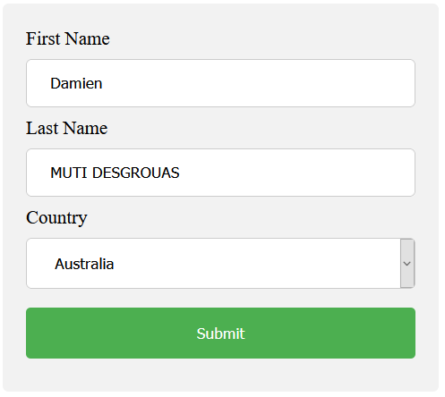
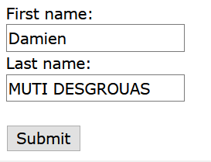
5.4 Mise en forme des formulaires (forms)
Les formulaires sont constitués de champs à remplir ainsi que de boutons qui meuvent être mis en forme de façon élégante
https://www.w3schools.com/html/html_forms.asp
https://www.w3schools.com/css/css_form.asp

Slide 97
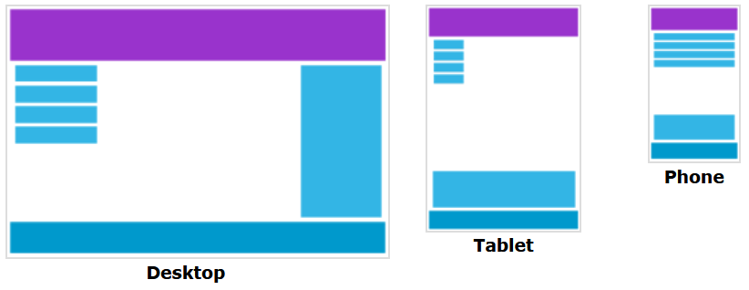
5.5 Responsive Design
Les Web responsive Design permet de mettre en forme de façon convenable une page Web quel que soit le support ou la taille de l’écran :
https://www.w3schools.com/css/css_rwd_intro.asp

Slide 98
5.6 Transitions
Les transitions en CSS permettent un changement doux et en continu sur une certaine durée.
Les propriétés sont les suivantes:
transition:
transition-delay:
transition-duration:
transition-property:
transition-timing-function:
https://www.w3schools.com/css/css3_transitions.asp

Slide 99
5.7 Animations
Les animations en CSS permettent d’animer les éléments d’une page HTML sans programmation (JS, Flash).
Les propriétés sont les suivantes:
@keyframes :
animation-name :
animation-duration :
animation-delay :
https://www.w3schools.com/css/css3_animations.asp
animation-iteration-count :
animation-direction :
animation-timing-function :
animation-fill-mode :
animation :

